Slide 1
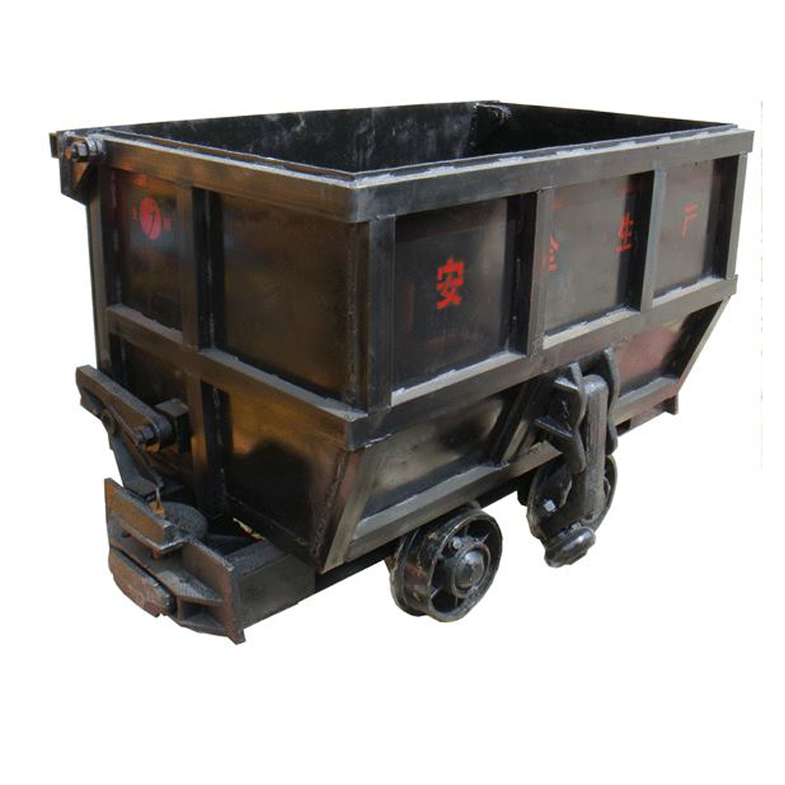
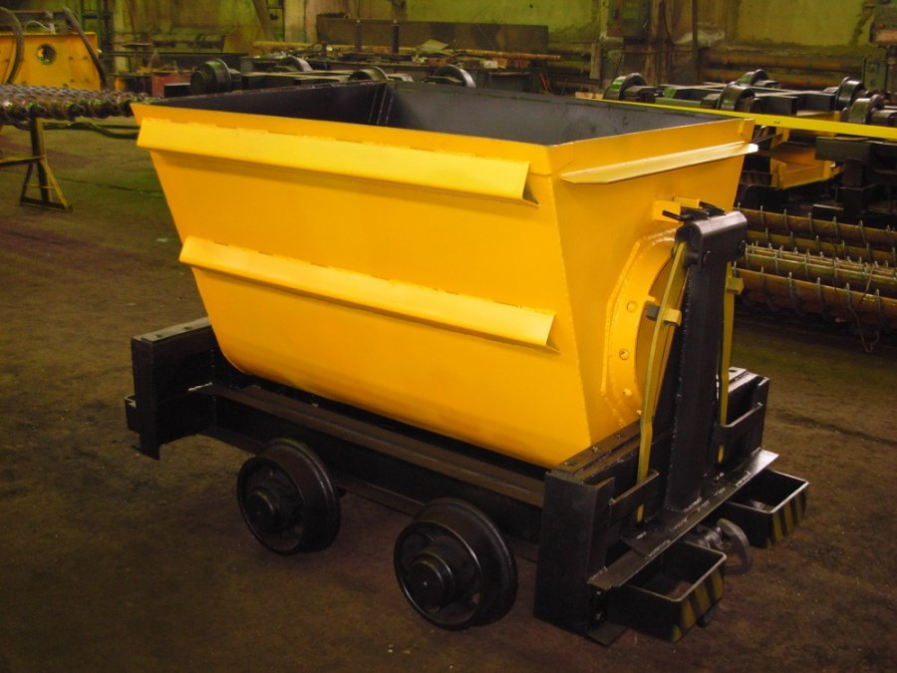
ШАХТНІ ВАГОНЕТКИ

Slide 2
Вагонетки класифікують за такими ознаками:
за призначенням
за конструкцією кузова і способом розвантаження
за місткістю кузова
щодо кута нахилу, де застосовуються пасажирські вагонетки

Slide 3
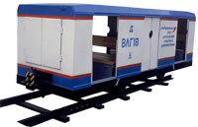
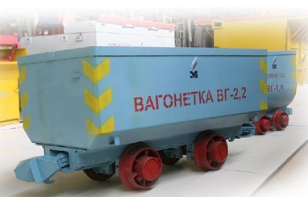
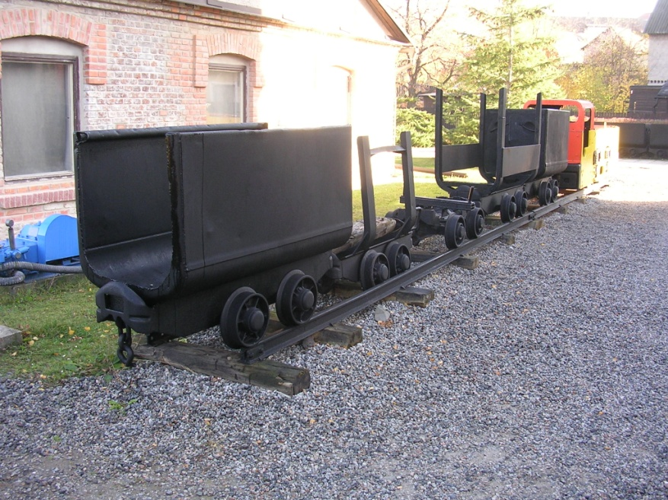
за призначенням
вантажні (для вугілля, для руди);
пасажирські (людські);
для матеріалів;
спеціальні (пожежні тощо)

Slide 4
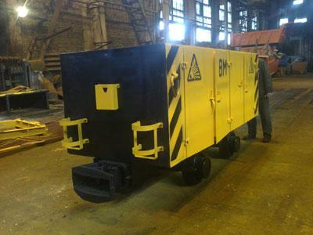

Slide 5
за конструкцією кузова і способом розвантаження
із глухим кузовом, що розвантажуються перекиданням

Slide 6
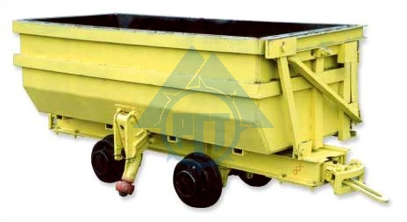
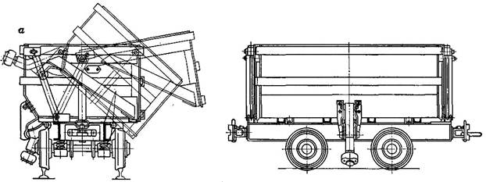
із шарнірно закріпленим на рамі кузовом і відкидним бортом, що розвантажуються нахилом кузова
Вагонетка з відкидним
бортом ВБ 2,5

Slide 7
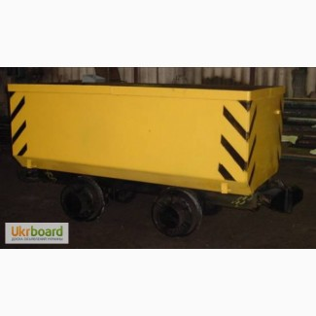
з кузовом, що має відкидні днища, що розвантажуються через дно
Вагонетки шахтні ВГ і ВДК
Технічні характеристики:
- ширина вагонетки залежить від ширини шляхів (600, 750, 900 мм);
- ємність від 0,8 м³ до 3,3 м³;
- вантажопідємність від 1,5 тони до 6 тон;
- вага від 560 кг до 1640 кг.

Slide 8
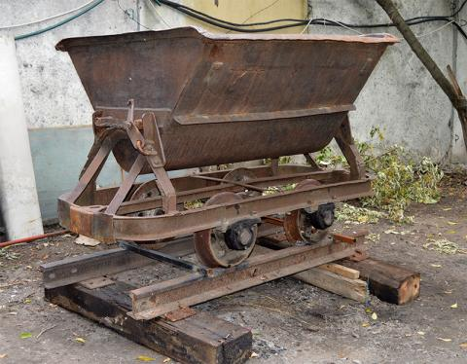
із глухим перекидним кузовом, що розвантажуються перекиданням кузова

Slide 9
за місткістю кузова
малої (до 1,25 м³)
середньої (від 1,25 до 2,8м³)
великої місткості (більше 2,8 м³)

Slide 10
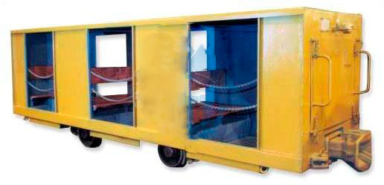
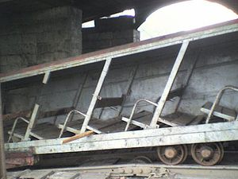
щодо кута нахилу, де застосовуються пасажирські вагонетки
для горизонтальних виробок
для похилих виробок

Slide 11
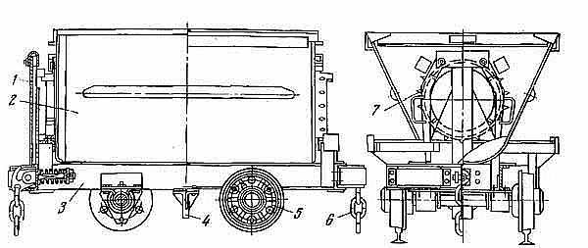
Основні елементи вантажної вагонетки:
кузов
рама
колісні пари, тобто вісь із двома вільно обертовими на ній на підшипниках кочення колесами
підвагонний упор
буфер
зчіпка

Slide 12
Основні параметри вагонетки:
місткість
тара
вантажопідйомність (маса корисного вантажу)
коефіцієнт тари
коефіцієнти стійкості
питомий опір рухові
ширина колії

Slide 13
Вагонетки з глухим неперекидним кузовом - тип ВГ
Вагонетки з відкидним бортом - тип ВБ
Вагонетки з відкидними днищами - тип ВД
 |  |  | Основні розміри, мм
Тип вагонетки | Міс­ткість, м³ | Колія, мм | Довжи­на по бу­ферах | Ширина ку­зова | Висота головок рейок | Діаметр колеса | Жорстка база | Висота осі зчіпки | Коеф. тари, не більше
ВГ | 0,7 | 600 | 1250 | 850 | 1220 | 300 | 500 | 290 | 0,28
 | Ю | 600 | 1500 | 850 | 1300 | 300 | 500 | 320 | 0,45
 | ІД | 550 | 1800 | 850 | 1300 | 300 | 550 | 320 | 0,45
 | 1,2 | 600;750 | 1850 | 1000 | 1300 | 350 | 600 | 320 | 0,26
 | 1,3 | 600 | 2000 | 880 | 1300 | 300 | 550 | 320 | 0,45
 | 1,4 | 600 | 2400 | 850 | 1230 | 300 | 650 | 320 | 0,45
 | 1,6 | 600 | 2700 | 850 | 1200 | 300 | 800 | 320 | 0,45
 | 2,0 | 750; 900 | 3070 | 1250 | 1200 | 400 | 1000 | 335 | 0,40
 | 2,2 | 600; 750 | 2950 | 1200 | 1300 | 400 | 1000 | 365 | 0,40
 | 2,5 | 900 | 2975 | 1240 | 1300 | 350 | 800 | 320 | 0,40
 | 3,3 | 900 | 3625 | 1320 | 1300 | 350 | 1100 | 320 | 0,40
 | 4,0 | 900 | 3850 | 1320 | 1500 | 350 | 1300 | 320 | 0,40
 | 4,5 | 750; 900 | 3950 | 1350 | 1550 | 400 | 1250 | 335 | 0,35
 | 9,0 | 750;900 | 7850 | 1350 | 1550 | 400 | 4000 | 335 | 0,40
 | 10,0 | 750; 900 | 7300 | 1800 | 1600 | 400 | 4000 | 365 | 0,40
 | 1,6 | 600,750 | 2550 | 1300 | 1300 | 400 | 900 | 365 | 0,45
ВБ | 2,5 | 600;750 | 3150 | 1350 | 1400 | 400 | 1000 | 365 | 0,42
 | 4,0 | 750 | 4590 | 1350 | 1550 | 400 | 1250 | 365 | 0,42
 | 3,3 | 900 | 3575 | 1350 | 1400 | 350 | 1100 | 365 | 0,52
ВД | 5,6 | 900 | 4900 | 1350 | 1550 | 400 | 1500 | 365 | 0,45
 | 8,0 | 900 | 6300 | 1500 | 1550 | 450 | 1950 | 365 | 0,45
Характеристики
шахтних
вагонеток

Slide 14
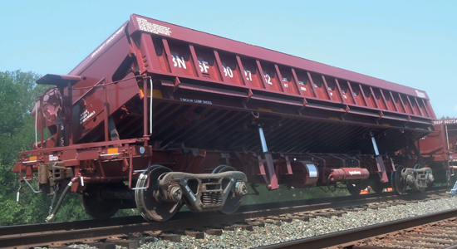
ВАГОНИ ЗАГАЛЬНОСІТЬОВІ І ДЛЯ КАР'ЄРНОГО ТРАНСПОРТУ

Slide 15
Вагони класифікують за такими ознаками:
за конструкцією кузова
за способом розвантаження
за способом пересування
за шириною колії

Slide 16
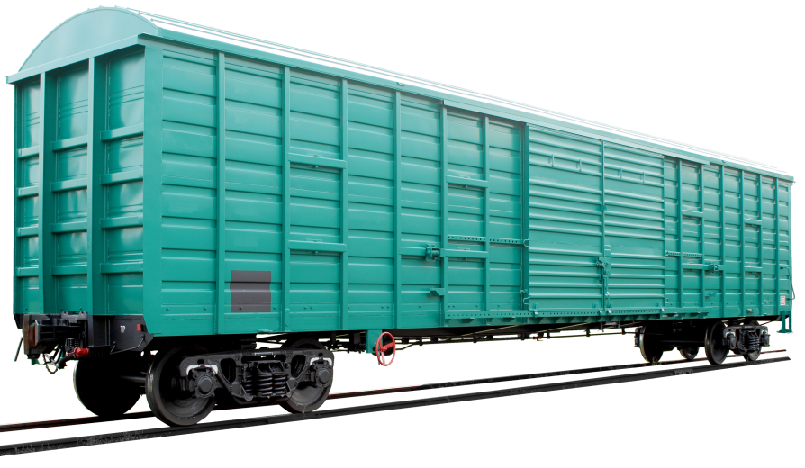
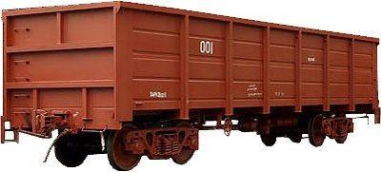
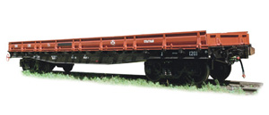
за конструкцією кузова вантажних вагонів
криті вагони
відкриті вагони (піввагони)
платформи

Slide 17
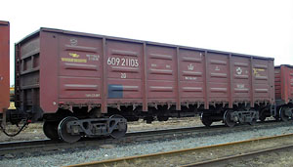
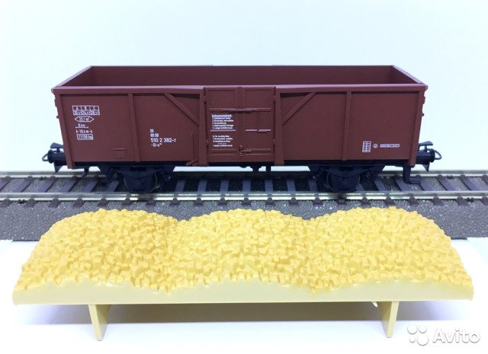
за способом розвантаження піввагонів
гондоли, що розвантажуються через люки в днищі або перекиданням у вагоноперекидачах

Slide 18
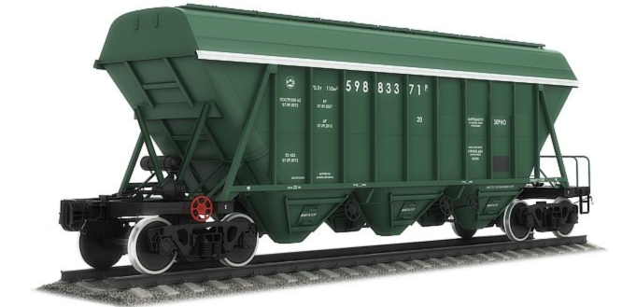
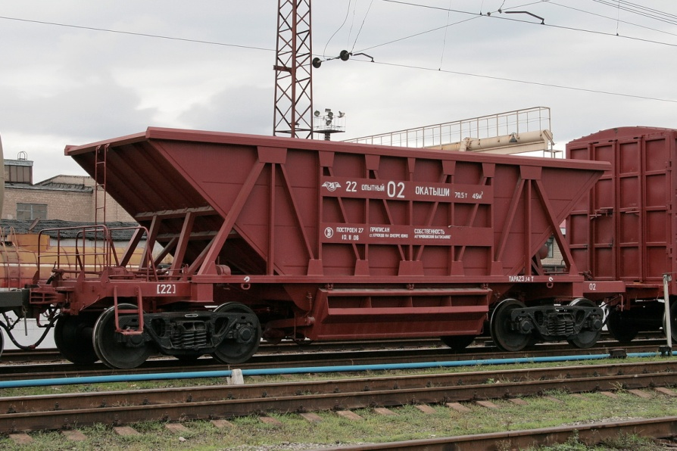
Хопери, що відрізняються похилими стійками кузова і розвантажуються через люки

Slide 19
Думпкари, що мають перекидний кузов

Slide 20
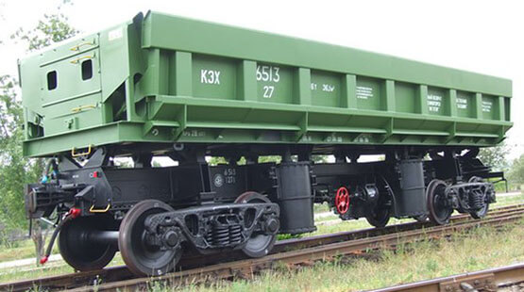
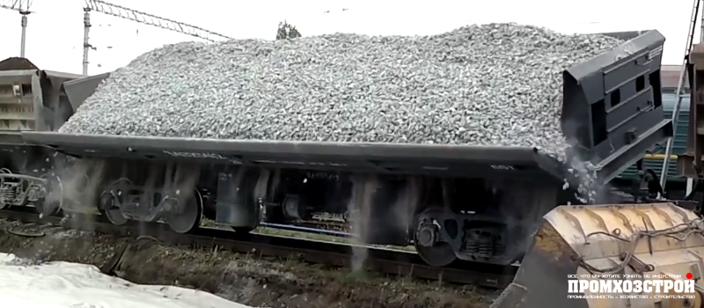

Slide 21
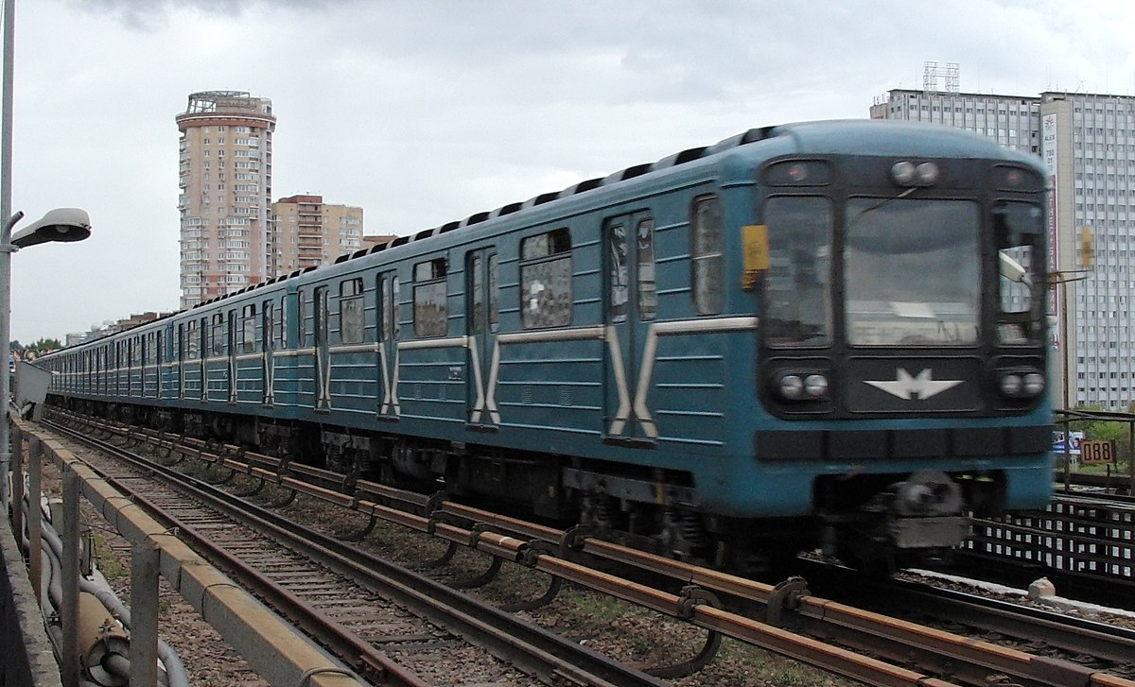
за способом пересування
переміщувані локомотивом
такі, що мають власні двигуни (моторні вагони)

Slide 22
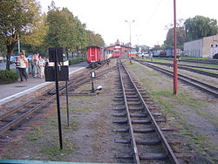
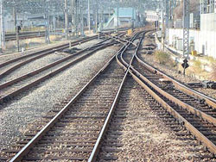
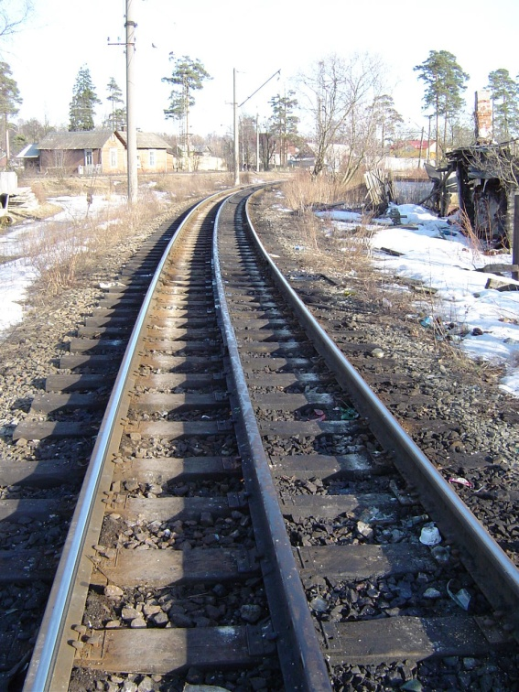
за колією
широкою (1524 мм)
вузькою колією (750,900, 1000 мм)

Slide 23
Вагон має такі основні елементи:
ходову частину, до якої належать:
колісні пари
букси
ресори
візки
рама і кузов
ударно-тягові прилади
гальмові пристрої

Slide 24
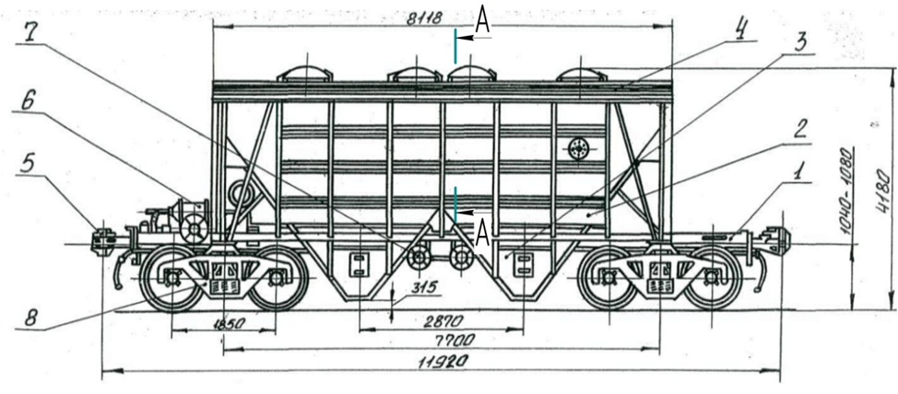

Slide 25
Основними параметрами вагонів є:
вантажопідйомність
ємність кузова
коефіцієнт тари
кількість осей
навантаження на вісь
колія
габарити

Slide 26
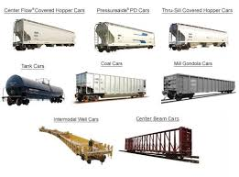

Slide 27
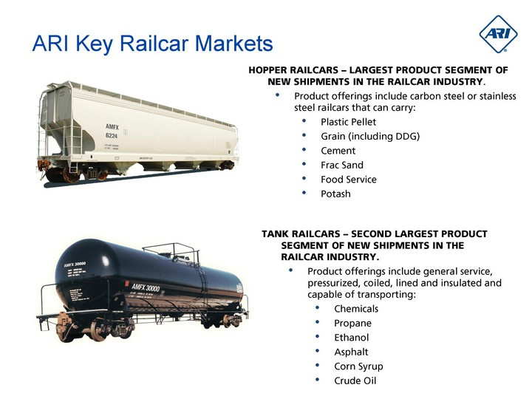

Slide 28
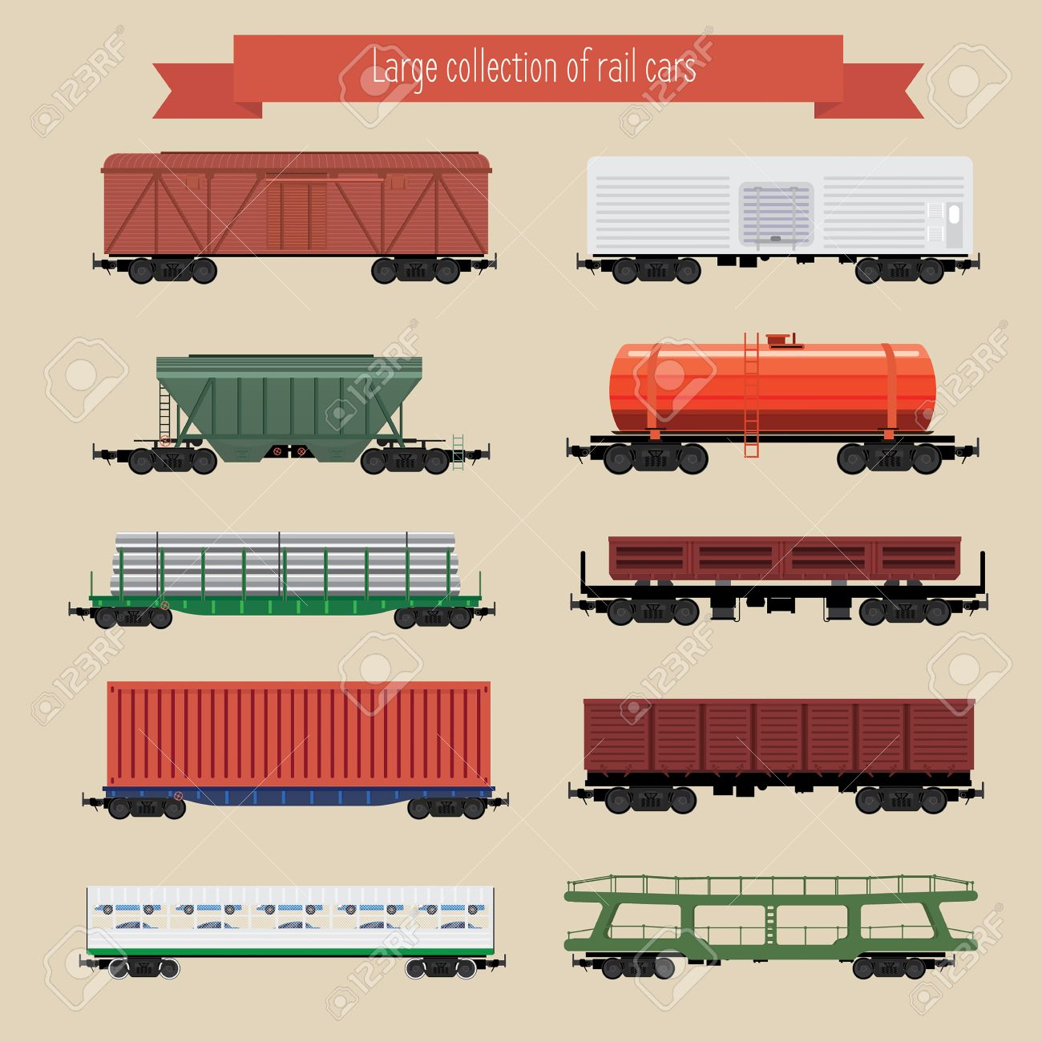

Slide 29
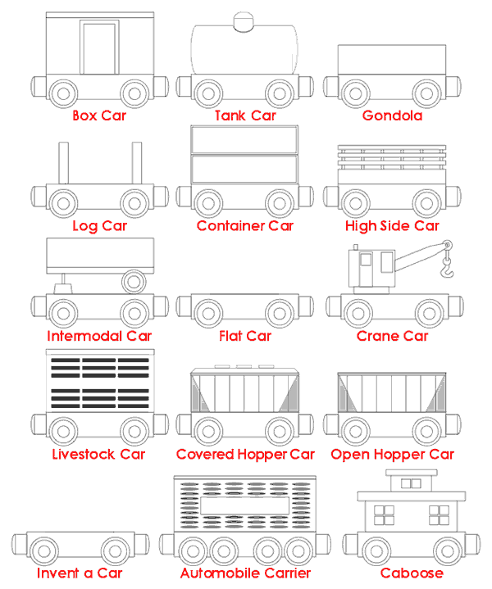

Slide 30
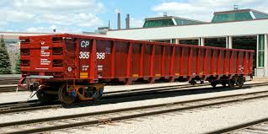

Slide 31
